Slide 1
课前准备

Slide 2
课程用书
王 斌 会
Python
数据分析基础教程
教学教材：
王斌会、王术编著《Python数据分析基础教程》
2018.10 电子工业出版社
进阶教材:
王斌会、王术《Python数据挖掘方法及应用》
2019.3 电子工业出版社

Slide 3
课程安排
王 斌 会
Python
数据分析基础教程
1、在基本统计学原理学习的基础上，深入学习和掌握
【Python数据分析基础教程】
2、该门课程每周4课时，理论与上机结合。
期末考核：
总成绩 = 平时(20%)+上机(20%)+期末考试(60%)
考试方式
平时(20)：课堂(40%)+出勤(60%)
上机(20)：两次作业，一次50%
期末考试：闭卷

Slide 4
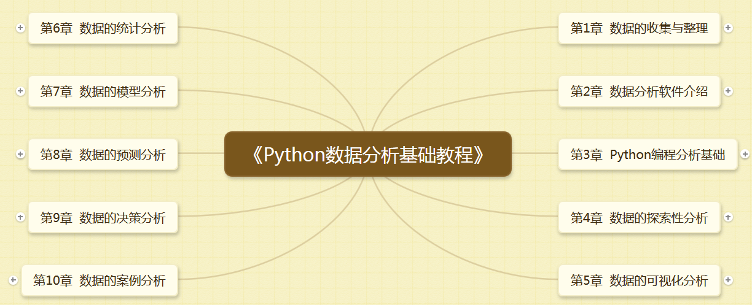
思维导图
王 斌 会
Python
数据分析基础教程

Slide 5
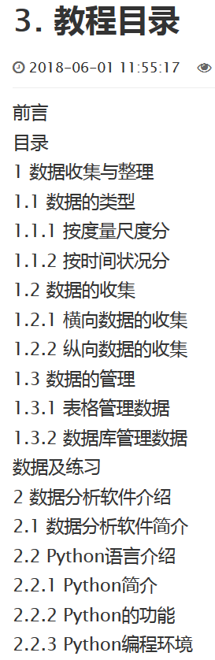
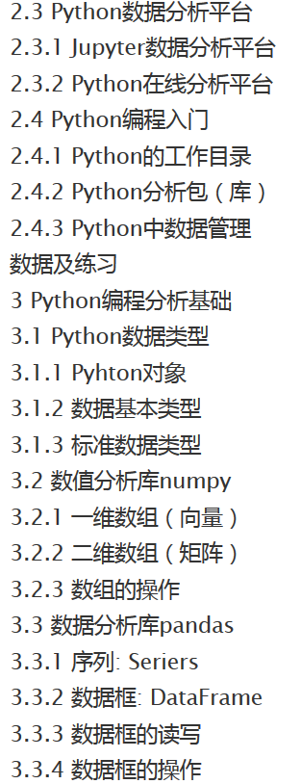
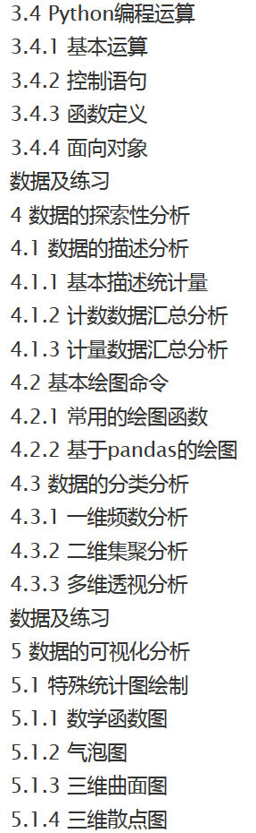
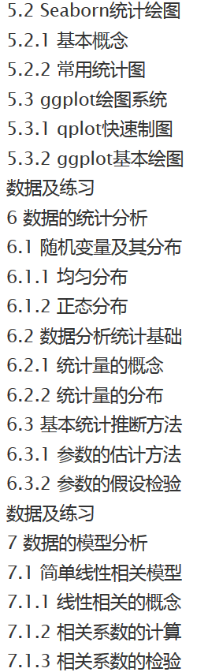
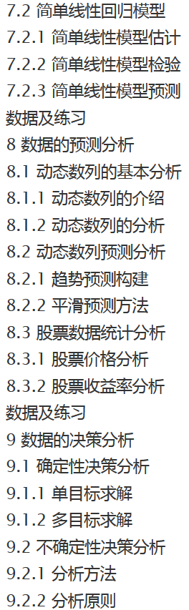
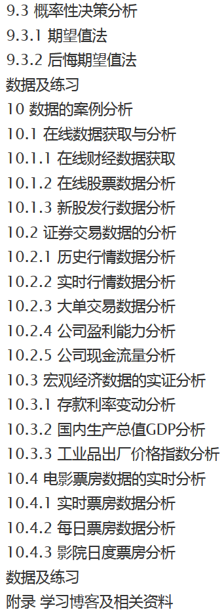
教材大纲
王 斌 会
Python
数据分析基础教程

Slide 6
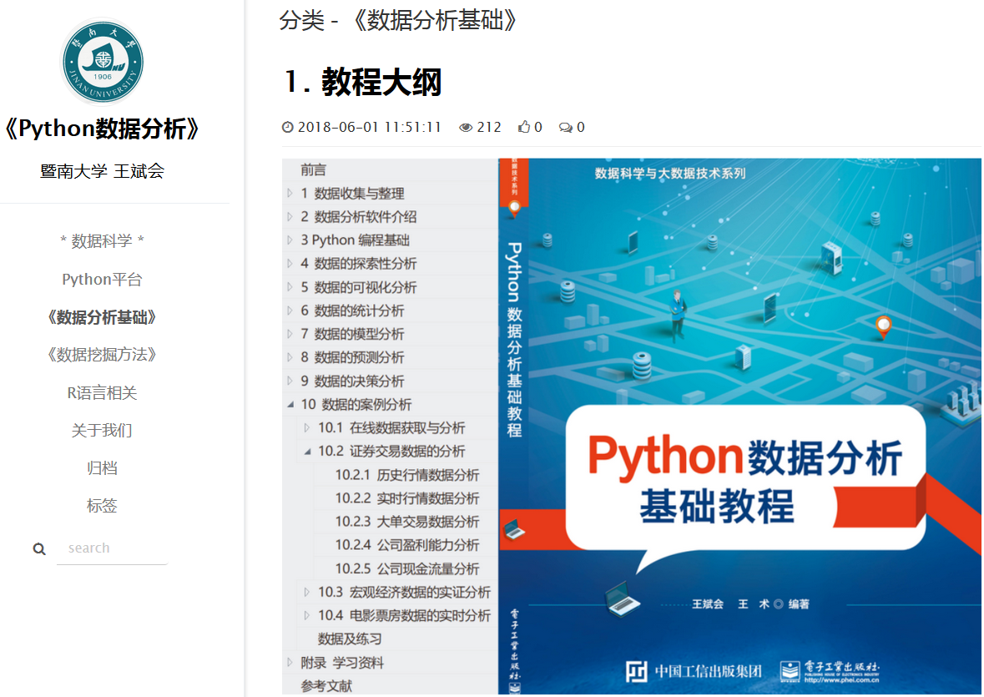
学习网站
http://blog.leanote.com/DaPy
王 斌 会
Python
数据分析基础教程

Slide 7
联系方式
王 斌 会
Python
数据分析基础教程
数据分析博客：
Rstat.leanote.com
Email: Rstat@126.com
Q Q: 772880927
电 话: 020-85220183
中国.广州
暨南大学管理学院
王斌会
版权所有：暨南大学 王斌会

